Slide 1
ТЕМА 1.
Документационное обеспечение управления.
Задачи ДОУ.
Организация службы ДОУ на предприятии.

Slide 2
Понятие документа
Документ (от лат. documentum - «образец, свидетельство, доказательство») – материальный объект, содержащий информацию в зафиксированном виде и специально предназначенный для её передачи во времени и пространстве.
Документ – зафиксированная на материальном носителе идентифицируемая информация, созданная, полученная и сохраняемая организацией или частным лицом в качестве доказательства при подтверждении правовых обязательств или деловой деятельности.
ГОСТ Р ИСО 15489-1-2007
«Система стандартов по информации, библиотечному и издательскому делу. Управление документами. Общие требования».

Slide 3
Документирование
Документирование – это регламентированный процесс записи информации на носителе, обеспечивающий ее юридическую силу.
Носитель – это материальный объект, используемый для закрепления и хранения на нем речевой, звуковой или изобразительной информации, в том числе, в преобразованном виде.
Средства документирования:
  простые орудия;
  механические и электромеханические;
  автоматизированные.

Slide 4
Характеристики документа
Аутентичность.
Документ является аутентичным, если он был создан или отправлен лицом, уполномоченным на это, в то время, которое обозначено в документе.
Достоверность.
Достоверным является документ, содержание которого можно считать полным и точным представлением подтверждаемой деятельности или фактов и которому можно доверять в последующей деятельности.
Целостность.
Целостность документа определяется его полнотой и неизменностью.
Пригодность для использования.
Пригодным для использования является документ, который можно локализовать, найти, воспроизвести и интерпретировать.

Slide 5
Функции документа
Общие функции документа:
  информационная;
  социальная;
  коммуникативная;
  культурная.
Специальные функции документа:
  управленческая;
  правовая;
  историческая.

Slide 6
Классификация документов
по типу носителя – электронные, бумажные;
по структуре – формализованные, неформализованные;
по сфере деятельности – научные, конструкторские, технические, управленческие, производственные;
по назначению – организационные, распорядительные, учетные, справочные и др.;
по типу содержания – текстовые, графические, мультимедийные и др.;
по направлению передачи – входящие, исходящие, внутренние.

Slide 7
Системы документации
Система документации – совокупность всех документов, взаимосвязанных по признакам:
  происхождения,
  назначения,
  вида,
  сферы деятельности,
  единых требований к их оформлению.
Системы документации предназначены для документирования той или иной управленческой функции.

Slide 8
Системы управленческой документации
организационно-правовая документация;
плановая;
распорядительная;
отчетная;
документация по обеспечению кадрами;
финансовая документация;
документация по материально-техническому обеспечению;
договорная документация;
документация, отражающая основную деятельность организации или предприятия.

Slide 9
Унифицированная система документации
Унифицированная система документации (УСД) – это совокупность взаимосвязанных форм документов, обеспечивающих документированное представление данных в определенных видах хозяйственной деятельности, средств их ведения, нормативных и методических материалов по их разработке и применению.
Цели создания УСД:
  Обеспечение экономической эффективности и гарантированного уровня качества информации на всех этапах обработки документов.
  Совершенствование и уменьшение разнообразия содержания и форм документов.

Slide 10
Международная деятельность в области стандартизации документов
ТК 46 «Документация»
ТК 97 «Вычислительные машины и обработка информации»;
ТК 154 «Документы и элементы информации в управлении, торговле и промышленности»
В 2007 г. стартовал проект «Система менеджмента документов» (120 специалистов из 40 стран).
Цель – «Предложить организациям стратегический подход к использованию информационных ресурсов в качестве деловых и коммерческих активов и хранилищ знаний».

Slide 11
Требования к УСД
Документы, входящие в состав УСД, должны разрабатываться с учетом их использования в системе взаимосвязанных ЭИС;
УСД должна содержать полную информацию, необходимую для оптимального управления тем объектом, для которого разрабатывается эта система;
УСД должна быть ориентирована на использование средств вычислительной техники для сбора, обработки и передачи информации;
УСД должна обеспечить информационную совместимость ЭИС различных уровней;
все документы, входящие в состав разрабатываемой УСД, и все реквизиты-признаки в них должны быть закодированы с использованием международных, общесистемных или локальных классификаторов.

Slide 12
Направления унификации
Унификация структуры | Унификация содержания | Унификация оформления
наличие трех частей документа; общий состав реквизитов заголовочной и оформляющей частей; стандартные размеры носителя и полей документа; расположение реквизитов документа. | использование стандартизованной профессиональной лексики; соблюдение требований деловой стилистики; соблюдение требований к идентификации документов и обеспечению их юридической силы. | эргономические характеристики документов; информативность форм представления данных; единообразие оформления однотипных документов.

Slide 13
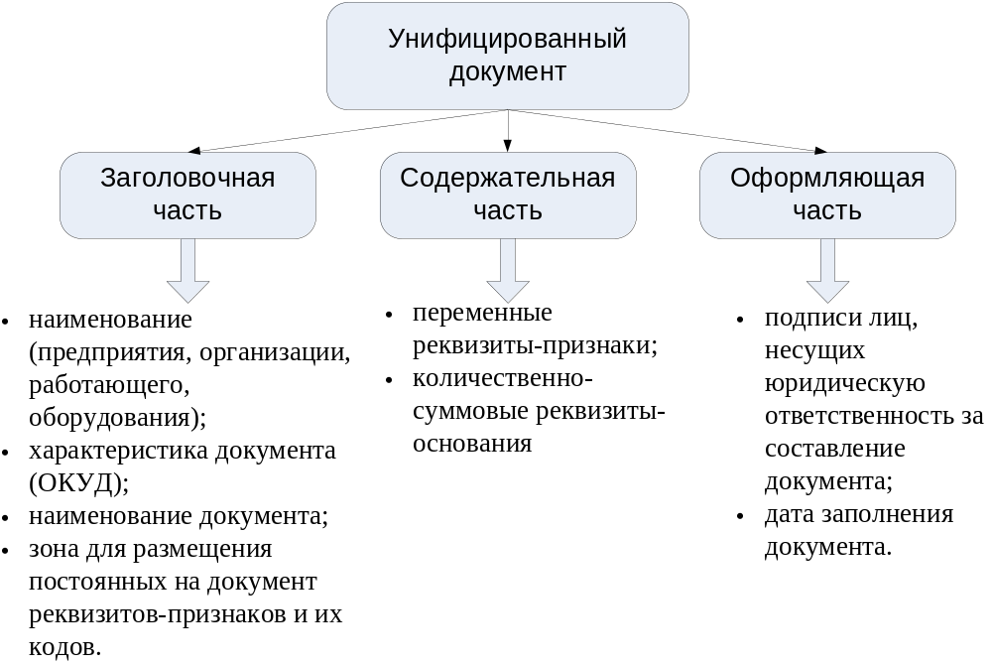
Структура унифицированного документа

Slide 14
Класс УСД | Код ОКУД
Организационно-распорядительная документация | 0200000
Первичная учетная документация | 0300000
Расчетно-денежная документация | 0400000
Финансовая, первичная, отчетная бухгалтерская документация бюджетных учреждений и организаций | 0500000
Отчетно-статистическая документация | 0600000
Документация по ценообразованию | 0700000
Документация по материально-техническому снабжению | 0800000
Документация по торговле | 0900000
Документация по внешней торговле | 1000000
Проектная документация по капитальному строительству | 1100000
Единая система конструкторской документации (ЕСКД) | 1200000
Единая система технологической документации (ЕСТД) | 1300000
Единая система технической подготовки производства (ЕСТПП) | 1400000
Документация по социальному обеспечению | 1500000
Документация по изобретениям и открытиям | 1600000

Slide 15
Унифицированная система организационно-распорядительной документации
ГОСТ Р 6.30-2003 «Унифицированные системы документации. Система организационно-распорядительных документов. Требования к оформлению документов»
Постановление Правительства Российской Федерации от 19.01.2005 № 30 «О типовом регламенте взаимодействия федеральных органов исполнительной власти» и др.
Правила делопроизводства в федеральных органах исполнительной власти, утв. постановлением Правительства РФ от 15.06.2009 № 477

Slide 16
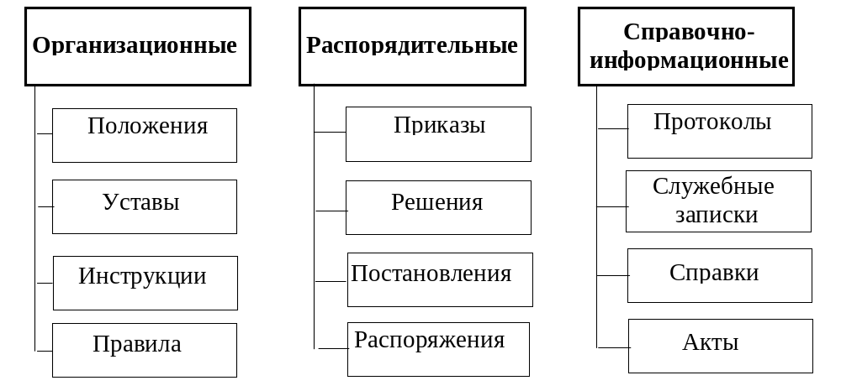
Типовые организационно-распорядительные документы

Slide 17
Классы организационно-распорядительных документов
Организационные документы – комплекс взаимосвязанных документов, регламентирующих структуру, задачи и функции предприятия, организацию его работы, права, обязанности и ответственность руководителей и специалистов предприятия.
К распорядительной относится документация, в которой фиксируются решения административных и организационных вопросов деятельности объекта управления.
Информационно-справочные документы сообщают сведения, побуждающие принимать определенные управленческие решения.

Slide 18
Виды распорядительных документов с точки зрения принятия решений
 | Документы, издаваемые коллегиально | Документы, издаваемые единолично
Типы документов | Постановления, решения | Приказ, распоряжение
Уровень принятия решений | Федеральное правительство, комитеты и комиссии, коллегии министерств, высшие органы управления АО | Федеральные министерства, администрации субъектов РФ, руководители предприятий
Преимущества | Повышается согласованность принимаемых решений | Обеспечивается оперативность, повышается ответственность

Slide 19
Структура ОРД
 | Формализованный документ | Неформализованный документ
Особенности | типовой состав и расположение реквизитов; стандартное оформление реквизитов; использование бумаги стандартных размеров | малое количество типовых реквизитов; многостраничные документы; наличие текстовой, табличной, графической информации.
Виды | Все документы, закрепленные в УСД | Обзоры, отчеты, рефераты

Slide 20
Состав реквизитов ОРД
01 | Государственный герб РФ
02 | Герб субъекта РФ
03 | Эмблема организации или товарный знак
04 | Код организации
05 | Основной государственный регистрационный номер юр. лица (ОГРН)
06 | ИНН/КПП
07 | Код формы документа
08 | Наименование организации
09 | Справочные данные об организации
10 | Наименование вида документа
11 | Дата документа
12 | Регистрационный номер документа
13 | Ссылка на регистрационный номер и дату документа
14 | Место составления или издания документа
15 | Адресат

Slide 21
Состав реквизитов ОРД
16 | Гриф утверждения документа
17 | Резолюция
18 | Заголовок к тексту
19 | Отметка о контроле
20 | Текст документа
21 | Отметка о наличии приложения
22 | Подпись
23 | Гриф согласования документа
24 | Визы согласования документа
25 | Оттиск печати
26 | Отметка о заверении копии
27 | Отметка об исполнителе
28 | Отметка об исполнении документа и направлении его в дело
29 | Отметка о поступлении документа в организацию
30 | Идентификатор электронной копии документа

Slide 22
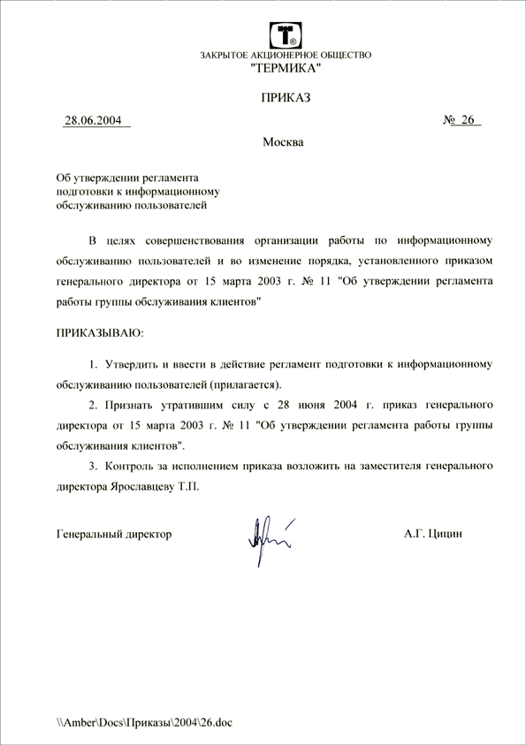
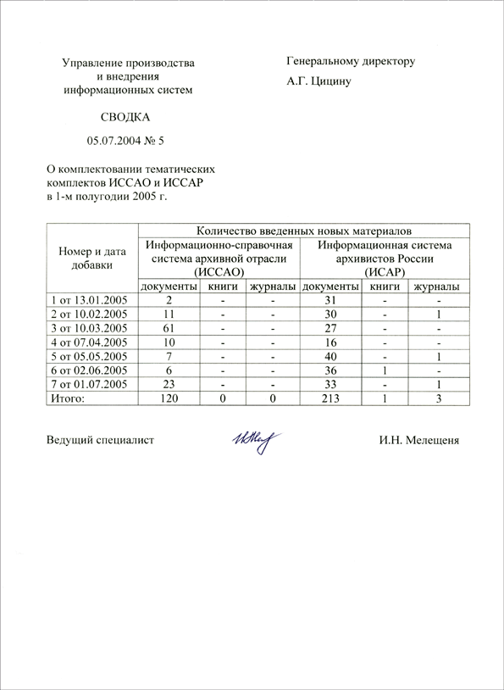
Заголовочная часть
Содержательная часть
Оформляющая часть

Slide 23
Задачи службы ДОУ
Документирование принимаемых управленческих решений
Получение, сортировка и распределение потоков внешней и внутренней информации руководителям и исполнителям подразделений в соответствии с их полномочиями
Контроль исполнения документов, анализ качества и сроков исполнения
Организация хранения, поиска и выдачи документов.

Slide 24
Объем документооборота в год | Организационные формы службы ДОУ | Тип предприятия, организации
< 10 000 документов | Секретарь руководителя | Малые предприятия, небольшие коммерческие фирмы
10 000 – 25 000 документов | Отдел делопроизводства | Предприятия и организации среднего размера
25 000 – 100 000 документов | Общий отдел | Министерства, крупные предприятия и организации
> 100 000 документов | Управление делами | Администрация Президента РФ, РБ, Правительство РФ, РБ
4 класс
3 класс
2 класс
1 класс

Slide 25
Перечень структурных подразделений службы ДОУ
Подразделение по рационализации делопроизводства системы управления предприятием
Подразделение по приему и отправке корреспонденции
Подразделение по контролю исполнения
Архив
Машинное бюро с корректорской группой

Slide 26
Должностной состав службы ДОУ
Руководители | Специалисты | Вспомогательно-технические работники
Зав. службой ДОУ Зав. протокольным сектором Начальник секретариата Зав. архивом | Документовед Помощник руководителя Архивист Референт Редактор Инспектор Корректор Секретарь | Экспедитор Делопроизводитель Машинистка Стенографистка Курьер Оператор оргтехники

Slide 27
Нормативные документы для определения численности работников, исчисления затрат времени на выполнение конкретных заданий и определения объемов работ
Межотраслевые нормативы времени на работы по документационному обеспечению управления.
Нормативы времени на работы по совершенствованию документационного обеспечения управления министерств, ведомств, предприятий и организаций.
Нормы времени на работы по автоматизированной архивной технологии и документационному обеспечению органов управления.

Slide 28
Нормативы для расчета численности сотрудников службы ДОУ
норма времени – это величина затрат рабочего времени, установленная для выполнения единицы работы одним работником соответствующей квалификации при определенных организационно-технических условиях;
норма выработки – это установленный объем работы, который один работник соответствующей квалификации обязан выполнить в единицу рабочего времени при определенных организационно-технических условиях;
норма управляемости – это численность работников, деятельностью которых может эффективно управлять при заданных организационно-технических условиях один руководитель;
норма обслуживания – это необходимое количество объектов, которое один работник соответствующей квалификации должны обслужить в течение единицы рабочего времени в определенных организационно-технических условиях;
норма времени обслуживания – это количество рабочего времени, затрачиваемого одним работником необходимой квалификации на обслуживание единицы объекта.

Slide 29


Алгоритм расчета необходимой численности сотрудников службы ДОУ
1. Определить общую годовую трудоемкость
Т_{н} – годовая трудоемкость нормируемых работ;
Т_{нн} – годовая трудоемкость ненормированных работ.
2. Рассчитать численность персонала
Ф_{н} – нормативный фонд рабочего времени на одного работника за год;
К_{н} – коэффициент, учитывающий планируемые невыходы, регламентируемые трудовым законодательством:

Slide 30



Определение годовой трудоемкости нормируемых и ненормируемых работ
1. Расчет Т_{н} через нормы времени:
V_{i} – объем работ i -го вида, выполняемый за год;
Н_{врi} – норма времени на выполнение i -й работы.
2. Расчет Т_{н} через нормы выработки:
Н _{вырi} – норма выработки в единицах измерения на одного специалиста
3. Расчет Т_{нн} осуществляется методом экспертных оценок
Н _{ннj} – трудоемкость ненормируемой j -й работы;
V _{j} – объем работы j -го вида, выполняемый за год (96,8 чел/ч).

Slide 31
